Slide 1

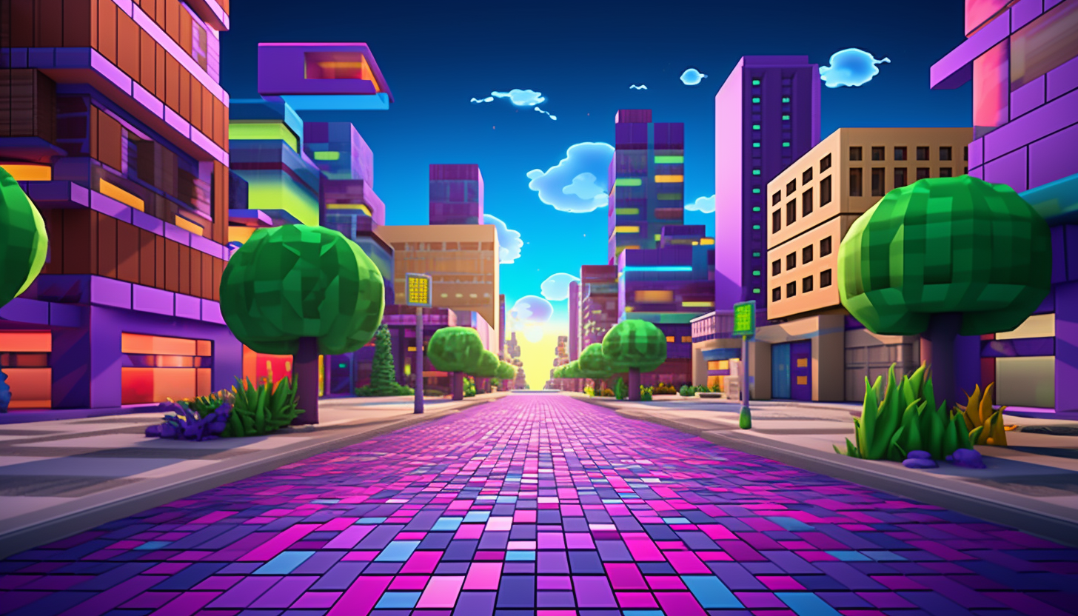

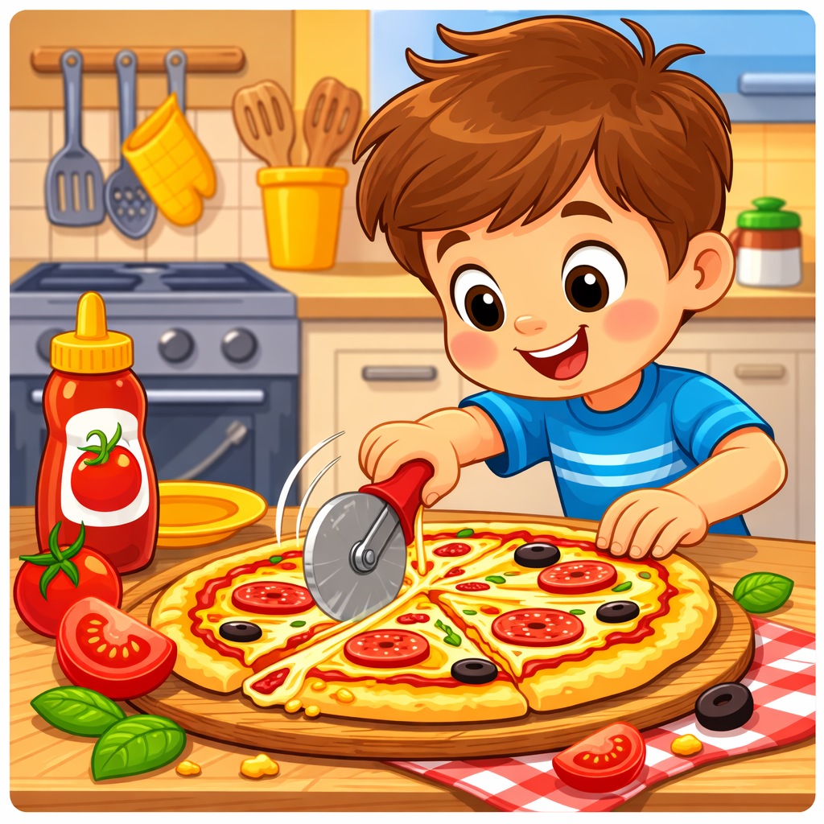
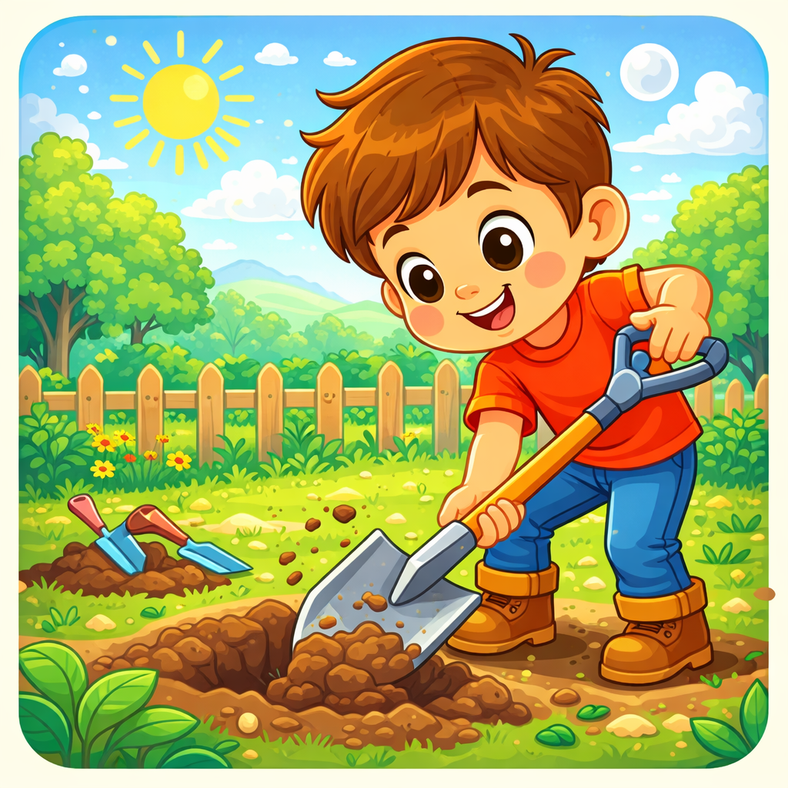
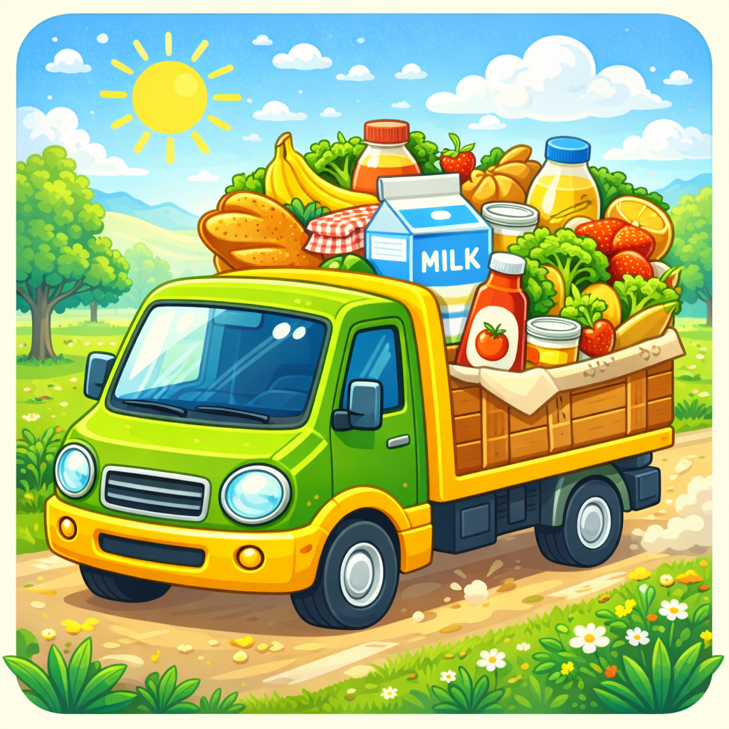
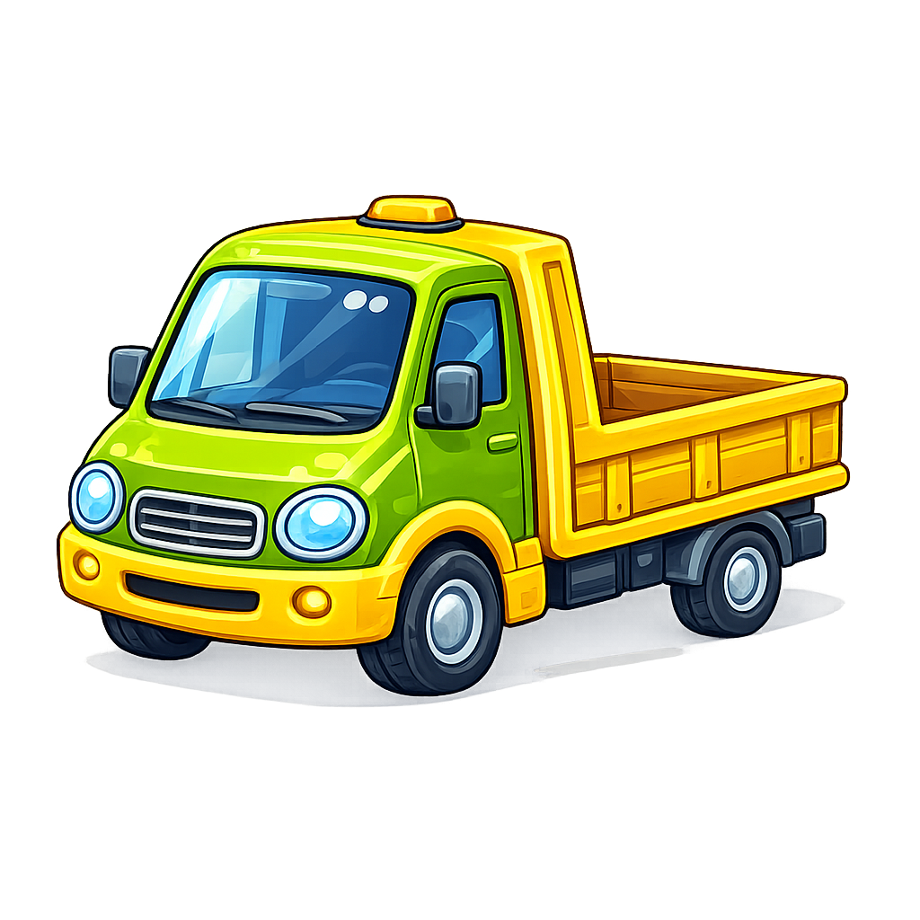
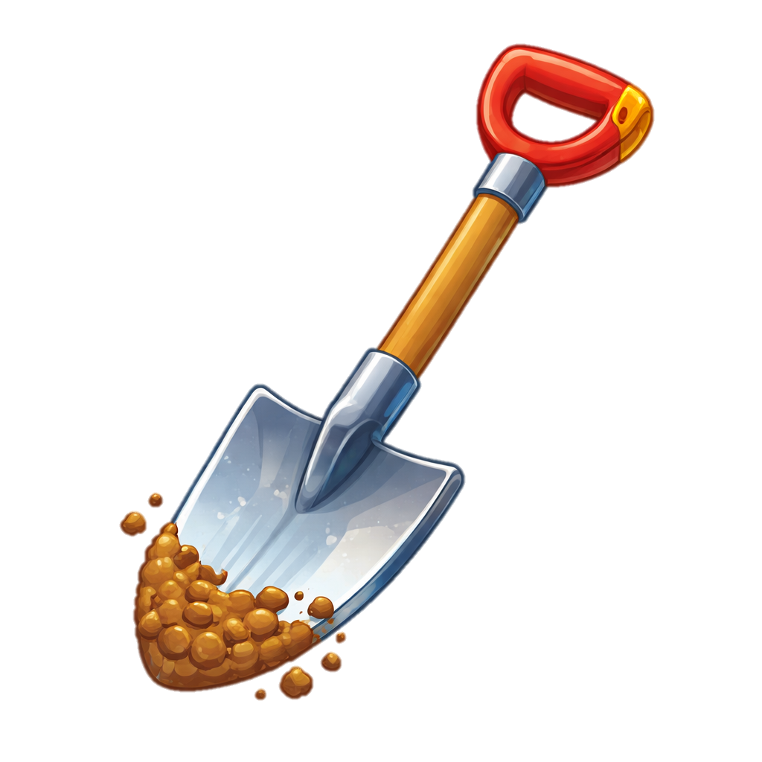
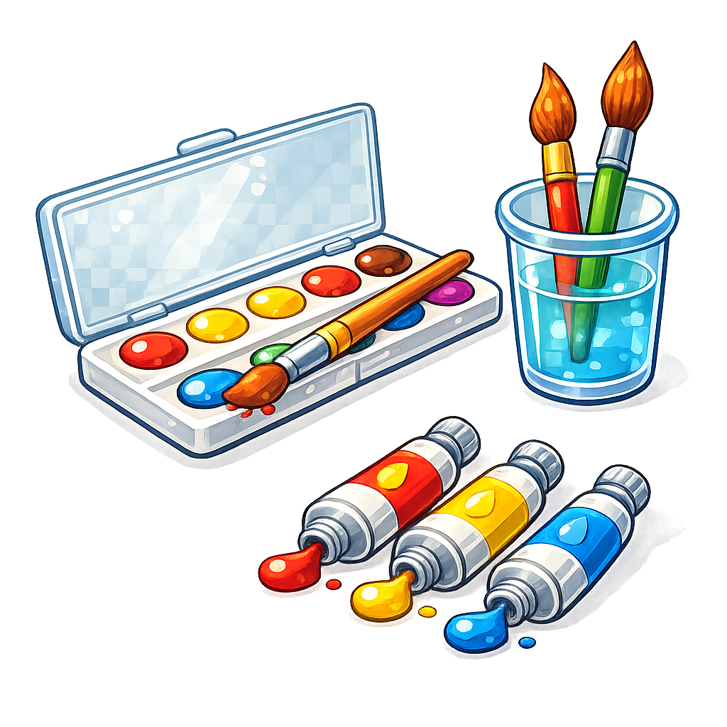
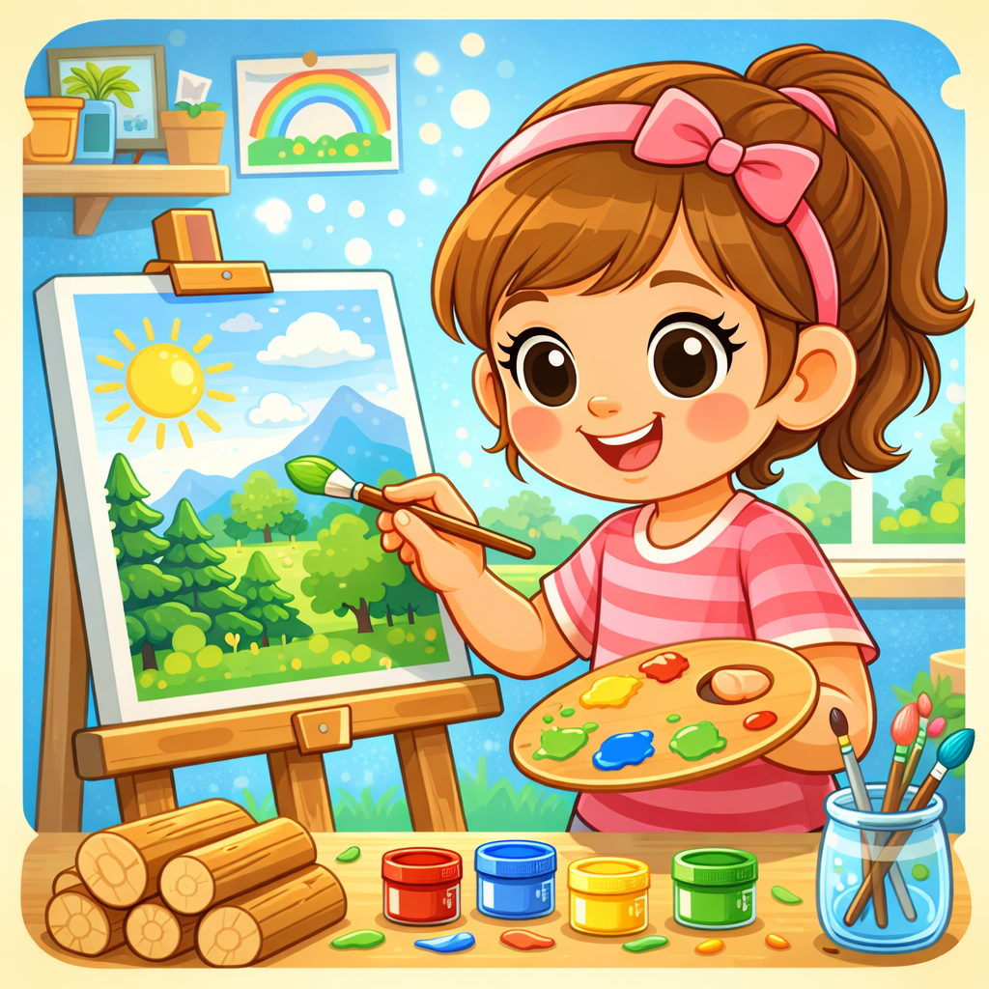
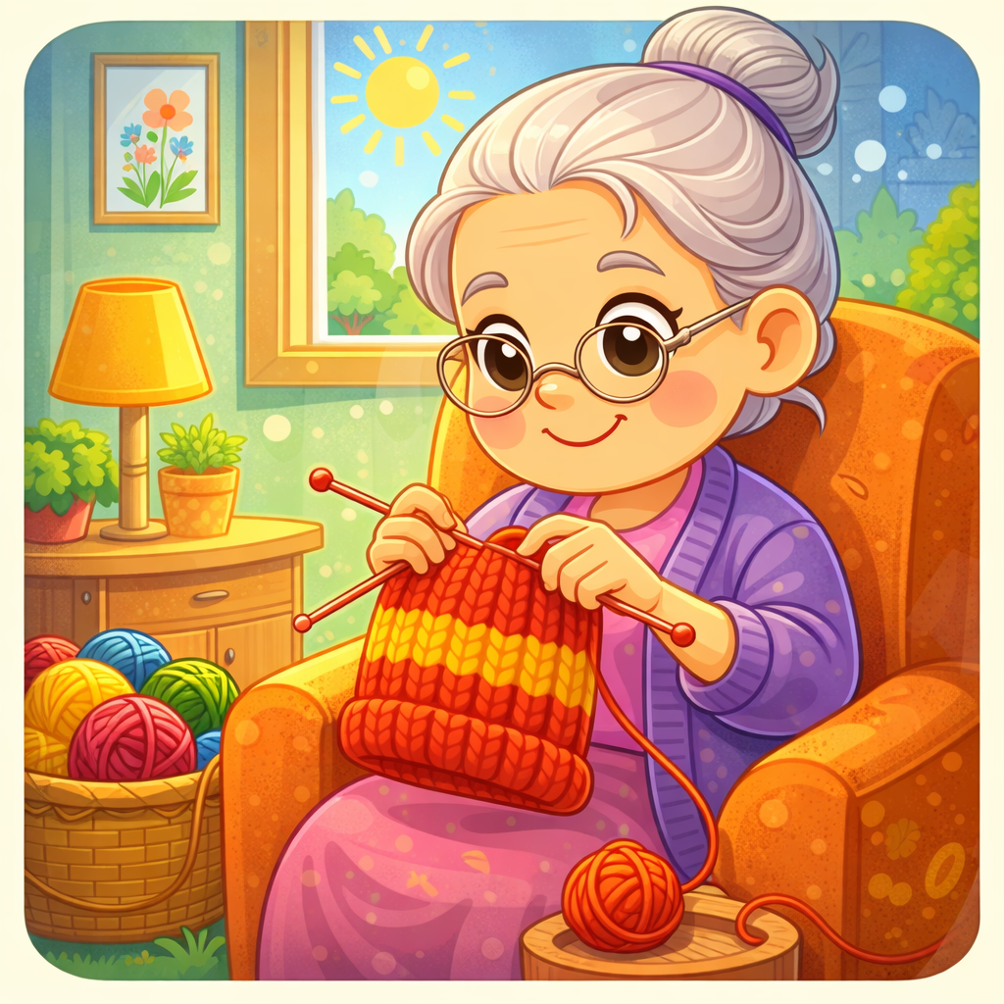
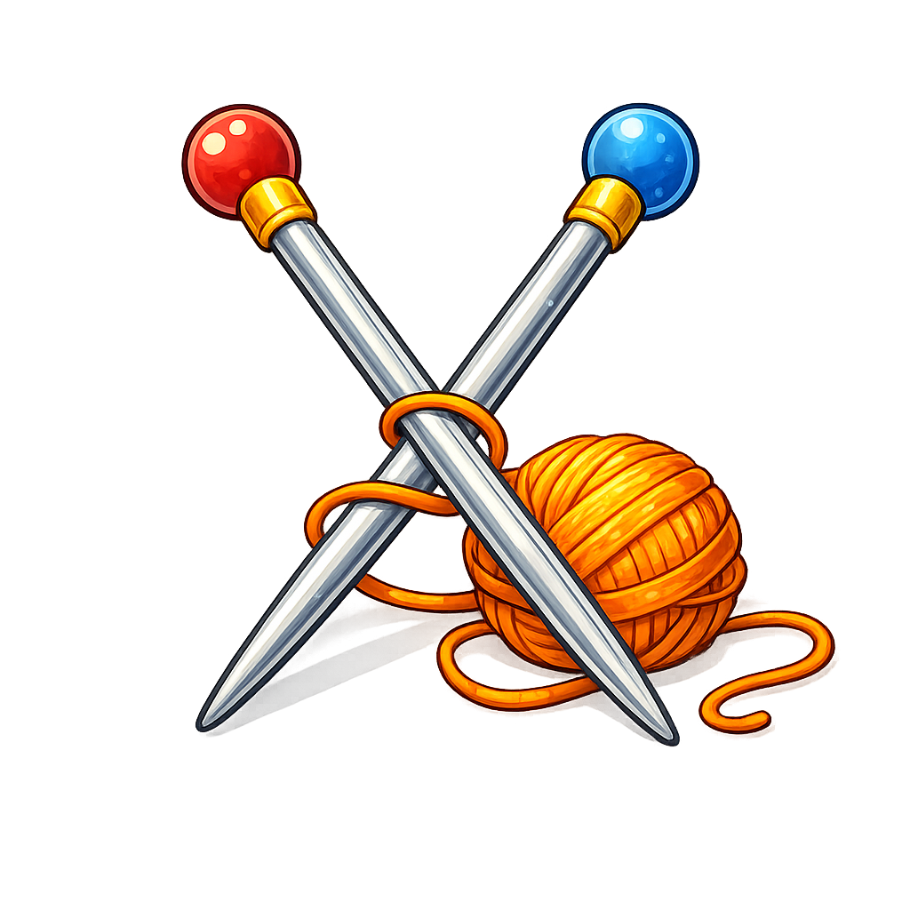

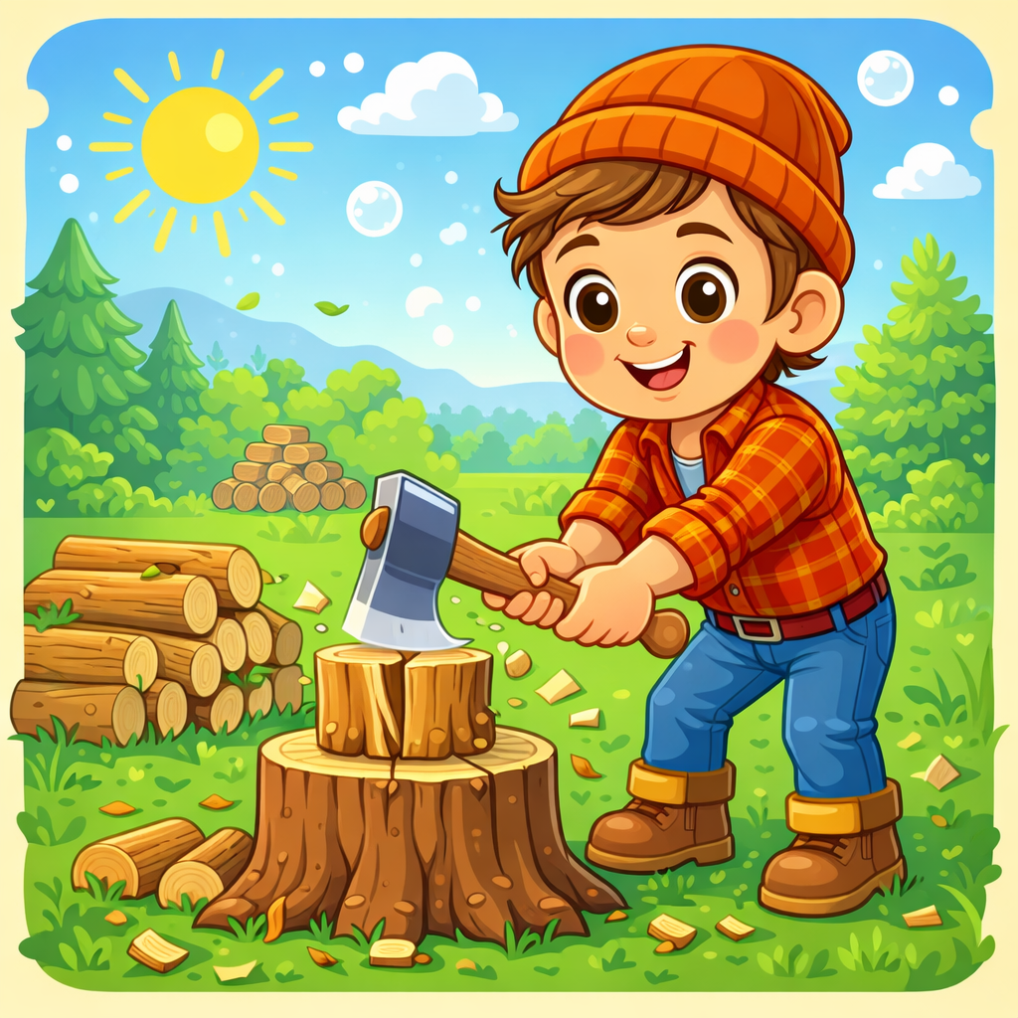
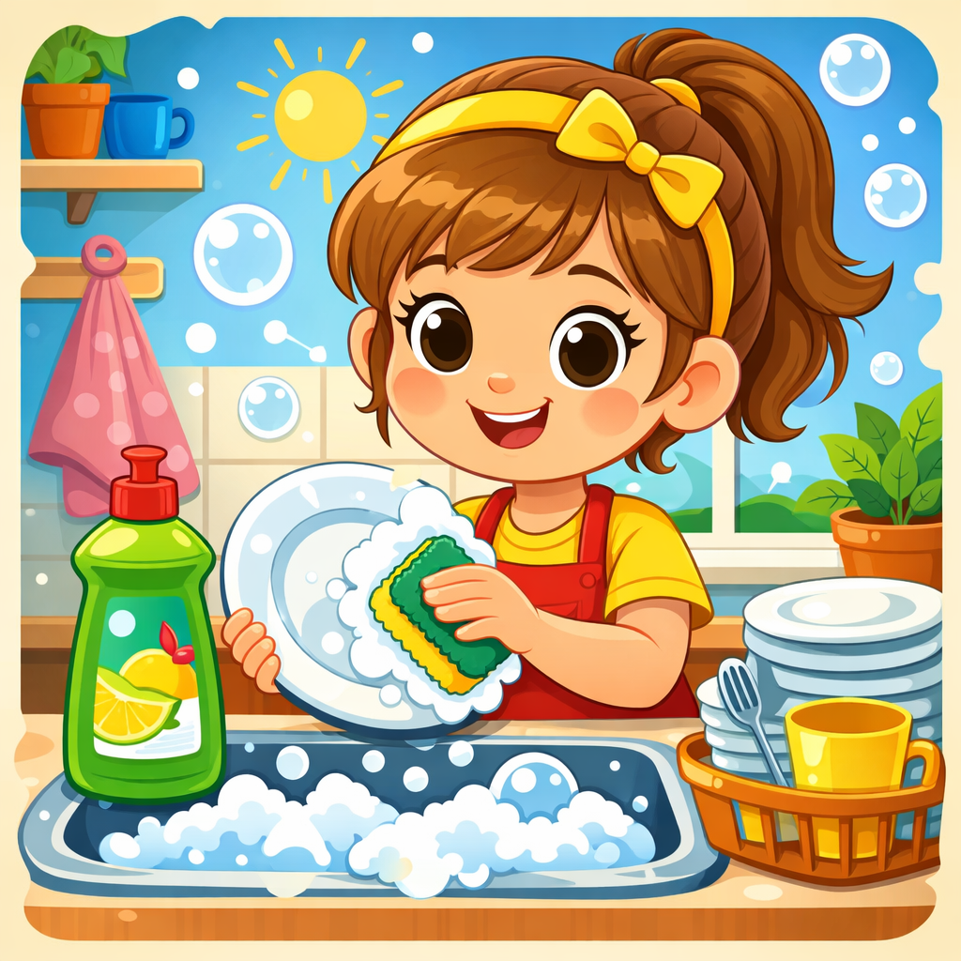
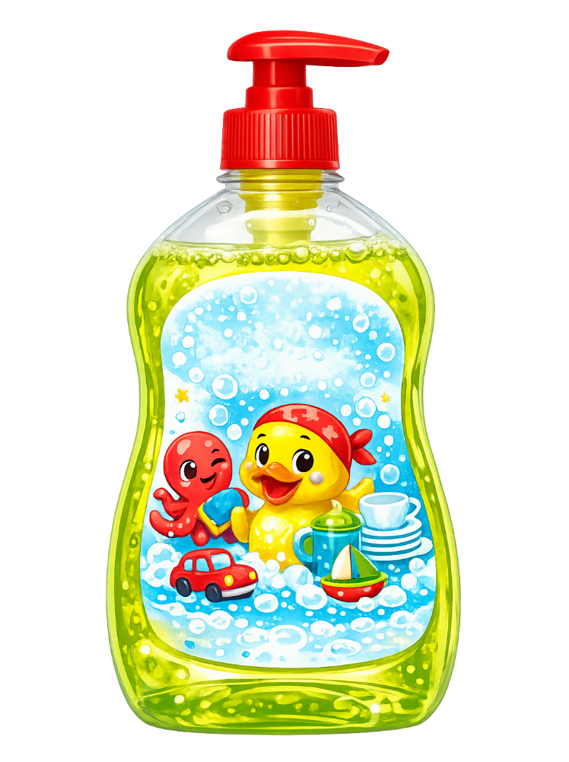




Одяг перуть пральним порошком.
Посуд миють миючим засобом
для посуду.
Піцу ріжуть ножем для піци.
Чим возять продукти?
Продукти возять вантажівкою.
Чим в’яжуть шапку?
Картини пишуть фарбами.
Шапку в’яжуть спицями.
Чим копають землю?
Чим пишуть картини?
Чим миють посуд?
Землю копають лопатою.
Чим ріжуть піцу?
Дрова рубають сокирою.
Чим рубають дрова?
Чим перуть одяг?

